Slide 1
媒体文件格式剖析

Slide 2
1
MP3概述

Slide 3
MP3是ISO/MPEG标准的一部分，ISO/MPEG标准描述了使用高性能感知编码方案的音频压缩。
MPEG 音频层根据压缩质量和编码复杂程度划分为三层，分别对应 MP1、MP2、MP3 这三种声音文件，并根据不同的用途，使用不同层次的编码。MPEG 音频编码的层次越高，编码器越复杂，压缩率也越高，MP1 和 MP2 的压缩率分别为 4:1 和6:1-8:1，而 MP3 的压缩率则高达 10:1-12:1。
人耳感受声音的频率范围是20Hz-20kHz，MP3截掉了大量的冗余信号和无关的信号。一分钟 CD 音质的音乐，未经压缩需要 10MB的存储空间，而经过 MP3 压缩编码后只有 1MB 左右。

Slide 4
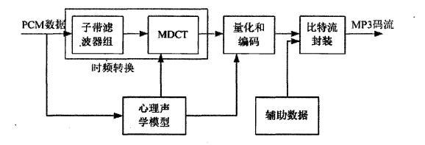
MP3编码过程：
MP3编码的具体流程主要分为四个模块:时频转换模块、心理声学模型模块、量化编码模块、比特流封装模块。
Notes:
首先对模拟音频信号进行采样，转化为PCM信号，PCM信号经过子带滤波器组后，被均匀地等分成32个子带信号，接着再对各个子带信号做MDCT变换，将各个子带信号的时域样值转换成频域样值。同时，PCM信号还要再通过心理声学模型计算出MDCT变换的块类型和PE值，通过这些参数的辅助对频域样值进行量化和编码，最后进行比特流的组帧封装完成MP3码流的输出。

Slide 5
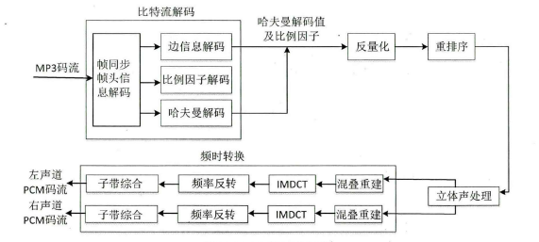
MP3解码过程：
MP3的解码流程是其编码流程的逆过程，但是在解码流程中不再需要编码时使用的心理声学模型，因此解码流程与编码流程相比更简单。

Slide 6
2
MP3文件结构

Slide 7

MP3文件大体分三部分：TAG_V2(ID3V2)、帧和TAG_V1(ID3V1)。帧和ID3V1部分是音频文件必需的组成部分，有一些音频文件则可以没有ID3V2部分。
MP3文件主要由若干个帧构成的，其中帧也是构成的最小单元。每个帧都主要是由帧头和帧数据部分所组成。帧与帧之间是独立的，因此对MP3文件进行任意分割后仍能继续播放。

Slide 8
ID3V2
ID3V2部分长度不固定，位于MP3文件的开始，以“ID3”作为标记，主要用于对ID3V1的辅助信息进行扩展。包含了作者，作曲，专辑等信息。
ID3V2 到现在一共有4 个版本，但流行的播放软件一般只支持第3 版，即ID3v2.3。下面着重介绍一下ID3V2.3：
每个ID3V2.3 的标签都一个标签头和若干个标签帧或一个扩展标签头组成。关于曲目的信息如标题、作者等都存放在不同的标签帧中，扩展标签头并不是必要的，每个标签至少要有一个标签帧。

Slide 9
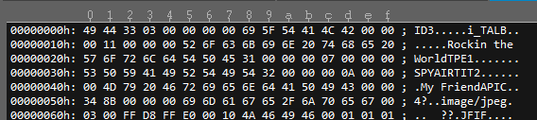
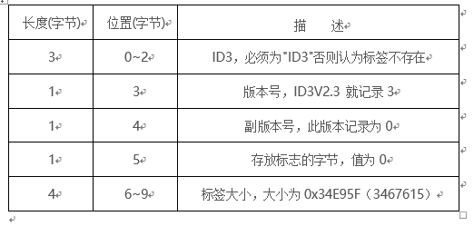
ID3V2.3标签头
SPYAIR– My Friend.mp3
在文件的首部顺序记录10 个字节的ID3V2.3 的头部。数据结构如右图。
其中标签大小一共4个字节，但每个字节只用7位，最高位不使用恒为0

Slide 10
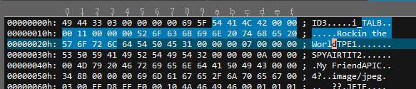
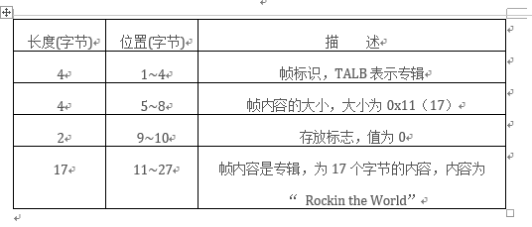
ID3V2.3标签帧
帧标识：用四个字符标识一个帧，说明一个帧的内容含义
TIT2=标题，表示内容为这首歌的标题，下同
TPE1=作者
TALB=专辑

Slide 11
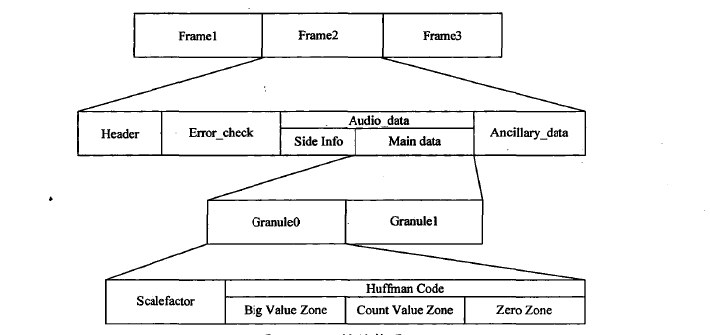
帧
帧，在文件的中间位置。每桢都由4部分组成：帧头、CRC校验值、音频数据和附加数据。
帧头长度是4Byte（32bit）,帧头后面可能有两个字节的CRC 校验值（这两个字节的是否存在决定于Header 信息的第16bit，为0 则帧头后面无校验，为1 则有校验，校验值长度为2 个字节），接着就是帧的实体数据和附加数据。

Slide 12
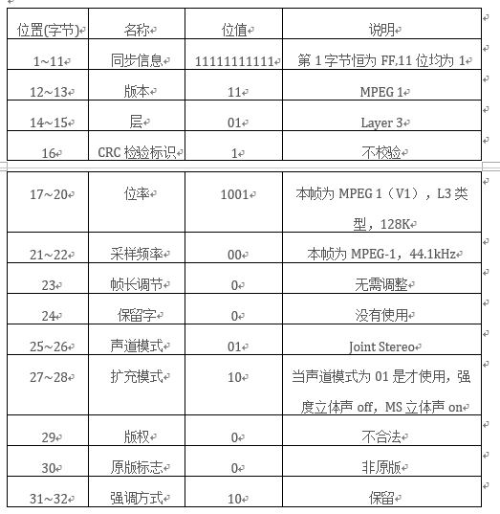
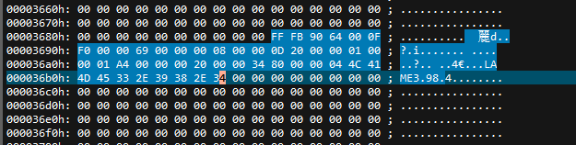
帧：
帧头：
帧头（ 4Byte ）为 FF FB 90 64
1111 1111 1111 1011 1001 0000 0110 0010

Slide 13
CRC校验：
如果帧头的校验位为0，则帧头后就有一个16位的CRC值，这个值是big-endian的值，把这个值和该帧通过计算得出的CRC值进行比较就可以得知该帧是否有效。
边信息：
位于帧头数据的后面，主要用于保存MP3解码过程中的参数，如反量化的信息、哈夫曼解码信息以及窗类型信息等。

Slide 14
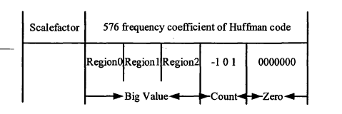
主数据是音频信号的主要信息部分，主要含有缩放因子和哈夫曼编码数据.。当解码器在读到上述信息后，就可以进行解码了。
缩放因子的单位是缩放因子带，也就是其中的每个釆样值包含同样的缩放因子，其占用的空间由压缩时采用的窗类型所决定。缩放因子用于解码的反量化的过程中来恢复音频数据的采样值。
哈夫曼编码数据结构相对比较复杂，每一帧的哈夫曼编码数据中包含1152个频率系数，这个频率系数被分为两个颗粒，每一个颗粒包含576个频率系数。这些频率系数按照频率由高到低可以分为零值区、小值区和大值区。
音频数据之主数据

Slide 15
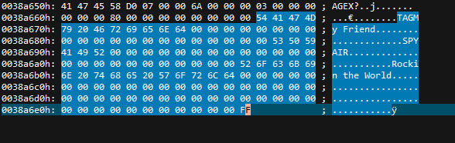
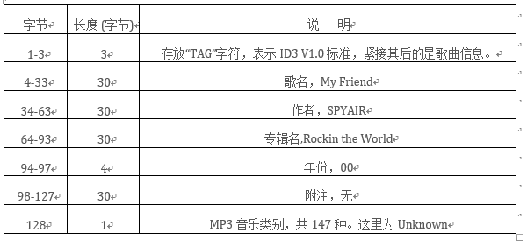
ID3V1
ID3V1部分(128字节)出现在音频文件末尾，以“TAG”作为标记，主要包含一些曲目名称、作者、作曲、专辑等辅助信息。

Slide 16
3
MP3信息隐藏方法

Slide 17
现如今，基于 MP3的信息隐写算法比较少，主要因为MP3的编解码特性使得嵌入信息非常复杂，而且冗余少，很容易在嵌入信息后对音质造成较大影响，从而未能达到隐蔽通信的目的。目前，一些有效的隐写算法陆续被提出。
下面主要介绍一下基于MP3哈夫曼码字linbits的隐写算法。这种算法只需对MP3进行部分解码，计算简单，复杂度低，并且具有嵌入容量大，实时性高以及良好的透明性和安全性等优点

Slide 18
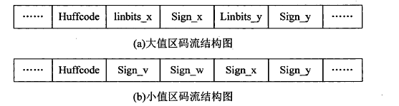
MP3的码流结构
MP3是以帧为单位进行比特流封装的，而每帧数据中90%以上的数据为哈夫曼码字。
MP3编码标准对码流的格式有严格的限制，MP3每帧的576*2个频域系数。按频率从低到高，分为大值区、小值区和零值区。零值区不进行编码，大值区与小值区编码后的码流结构类似，由码字、符号位以及linbits位构成。
其中HuffCode代表频率系数所对应的哈夫曼码字，当频率系数值大于15时，值15是由相应的哈夫曼码字表示，其超出15的值直接以二进制编码形式表示，这种二进制编码部分被称为linbits位，可编码的最大值为15+2^linbits。由于小值区的系数绝对值都不大于1，因此小值区无linbits位。Sign表示系数对应的符号，每个系数的符号位用一个比特来表示，若系数值为零，则无符号位。

Slide 19
基于MP3哈夫曼码字linbits位的隐写算法
嵌入算法：
MP3编码过程中当频率系数大于15时便会产生linbits位，因此对linbits位直接进行LSB完成嵌入，但是这样不仅会对音频的音质产生影响，其安全性也较为薄弱，所以本算法嵌入过程首先对MP3进行部分解码，根据哈夫曼码表的解码规则获取linbits位。

Slide 20
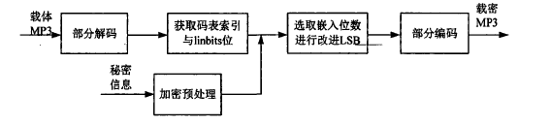
详细步骤为:
(1)将秘密信息转换成0, 1的比特流，并进行预处理即置乱加密操作，生成加密后的秘密信息，再将秘密信息的长度与加密后的秘密信息拼接，最终组成待嵌入的秘密信息比特流。
(2)部分解码载体MP3文件，获取哈夫曼码字的linbits位。如果该码字有linbits位，则进行步骤(3);否则继续解下一个码字，直到获取linbits位。

Slide 21
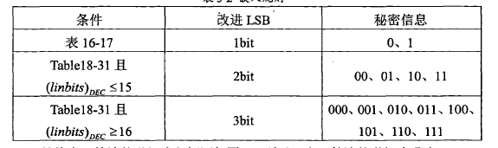
(3)当获取到linbits位后，判断当前解码所使用的码表号和当前linbits位所表示的十进制数的大小，根据下表的嵌入规则决定嵌入的比特位数。
(4)按照LSB算法，对linbits位进行相应比特位数的嵌入。
(5)重复(2)一(4)步直至MP3文件结束或秘密信息嵌入结束，得到载密的MP3音频文件。
注：
1、只有哈夫曼表16~31含有linbits位
2、选取对linbits位的1-3位最低有效位进行嵌入：
为保证隐写的透明性，当哈夫曼码表为16或17时，选取1bit最低有效位进行嵌入；
当哈夫曼码表为18-31时，当linbits位转化为十进制数小于等于15时，选取2bit最低有效位进行嵌入；
当其大于15时，选取3bit最低有效位进行嵌入。
哈夫曼

Slide 22
嵌入算法的改进
MP3中哈夫曼码字的linbits位发生的位置是每个颗粒的大值区部分，然而不同种类的音乐每个颗粒大值区的范围各不相同，并且linbits位发生的概率也不相同。这些原因必然导致以上提出的嵌入算法的容量会因载体音频的不同而出现较大的变化，当然隐写后对载体音频的音质的影响也会各不相同。由于大值区集中音频信号的大部分能量属于低频区，而人耳最容易感知的声音频段一般都位于大值区。因此，利用块类型选择限制大值区的嵌入比特位置的算法，可以更好的保证算法的透明性。
在MP3编码过程中，MDCT运算中包括短窗、长窗、长短窗和短长窗。
长窗、长短窗和短长窗属于长块编码，短窗属于短块编码，也可以长短块混合使用编码（混合块中前部分为长块，后一部分为短块）这种策略既能保证低频区的频域分辨率，又不会牺牲高频区的时域分辨率。

Slide 23
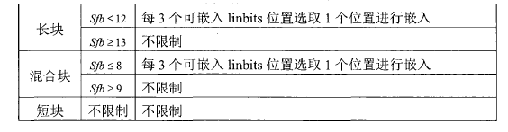
嵌入算法的改进
注：sfb=缩放因子
根据心理声学特性，在解码过程中，对使用长块或短块或混合块的颗粒的缩放因子频带进行不同程度的减少比特数的嵌入，则隐写后的音频可以获得较好的音质。
基于每个颗粒解码使用的块类型和缩放因子频带的大小，对修改linbits位的位置进行了限定，具体限定规则如上表所示，对于长块和混合块，当缩放因子带号小于特定值时，对可嵌入的linbits位的位置进行限制，当缩放因子带号大于特定值时，对嵌入位置无限制;对于短块，不考虑缩放因子带号，对嵌入无限制。
经过上述限定后并不是所有的linbits位都能作为嵌入秘密信息的位置，而是受到了不同块类型比例因子带的限制，使得隐写后的音频容量相对于改进前有所降低，但是保证了音频听觉质量的进一步提高。

Slide 24

提取算法：
提取算法的详细步骤为：
(1)从发送端接收载密的MP3文件和密钥。
(2)同样对载密MP3进行部分解码，获取哈夫曼码字的linbits位。如果该码字有linbits位，则进行步骤(3);否则继续解下一个码字，直到获取linbits位。
(3)当获取到linbits位后，判断当前解码所使用的码表号和当前linbits位所表示的十进制数的大小，根据嵌入规则判定提取的比特位数。
(4)然后直接对该linbits位的末位进行相应比特位数的提取。
(5)重复(2)一(4)步提取出嵌入的秘密信息的比特流，再使用密钥还原出秘密信息。

Slide 25
参考文献
[1] 董亚坤. 基于MP3的信息隐藏技术研究 .北京：北京邮电大学，2015：3
[2] 敖珺，李睿，张涛. 基于MP3格式的语音隐写算法. 桂林电子科技大学学报，2016：8
[3] fulinwsuafcie. MP3格式音频文件结构解析. http://blog.csdn.net/fulinwsuafcie/article/details/8972346
[4] sunshine1314. MP3文件格式解析. http://blog.csdn.net/sunshine1314/article/details/2514322/

